Slide 1
《前端三剑客》
主讲人：伍欣怡

Slide 2
HTML
CSS
JavaScript

Slide 3
我们先来聊一聊前端开发利器吧
在开始培训之前
Visual Studio Code

Slide 4
为什么是它？
大量优秀插件
源代码管理
调试功能
方便的markdown编辑功能
……

Slide 5
HTML
超文本标记语言(HyperText Markup language)
作用： 用于描述网页文档
特点：
简易性（入门简单）
可扩展性
平台无关性

Slide 6
超文本标记语言？
网页文件本身是一种文本文件，通过在文本文件中添加标记符，可以告诉浏览器如何显示其中的内容。浏览器按顺序解析网页文件，然后根据标记符解释和显示其标记的内容，对书写出错的标记将不指出其错误，且不停止其解释执行过程，编写者只能通过显示效果来分析出错原因和出错部位。

Slide 7
代码示例
<!DOCTYPE html>
<html>
<head>
<meta charset="utf-8">
<title>网络组HTML培训</title>
</head>
<body>
<!-- 网页整体内容 -->
</body>
</html>
文档类型
文档头部
文档标题

Slide 8
文档类型
HTML4（宽松）
<!DOCTYPE html PUBLIC "-//W3C//DTD XHTML 1.0 Strict//EN"
"http://www.w3.org/TR/html4/loose.dtd">
HTML4（严格）
<!DOCTYPE html PUBLIC "-//W3C//DTD XHTML 1.0 Transitional//EN“
"http://www.w3.org/TR/html4/strict.dtd">
XHTML1
<!DOCTYPE html PUBLIC "-//W3C//DTD XHTML 1.0 Frameset//EN"
"http://www.w3.org/TR/xhtml1/DTD/xhtml1-strict.dtd">
HTML5
<!DOCTYPE html>

Slide 9
XHTML
可扩展超文本标记语言
(EXtensible HyperText Markup language)
XHTML 与 HTML 4.01 几乎是相同的，但更纯净更严谨。
XHTML是基于XML的应用。
编写HTML的时候应尽量根据XHTML的规范书写，养成良好的习惯

Slide 10
XML
可扩展性标记语言
(EXtensible Markup Language)
浏览器也支持XML文档的解析，用分级缩进的方式显示。
XML设计用来传送及携带数据信息，不用来表现或展示数据。

Slide 11
XHTML VS HTML
XHTML元素必须被正确地嵌套。
XHTML元素必须被关闭。
标签名必须用小写字母。
XHTML文档必须拥有根元素。

Slide 12
HTML5
HTML5是用于取代1999年所制定的 HTML 4.01 和 XHTML 1.0 标准的 HTML 标准版本，现在仍处于发展阶段，预计2022年完成。但大部分浏览器已经支持某些 HTML5技术。
HTML5新增了一些标签、也废弃了一些没用的标签。如新增了header,section,article,footer等用于布局。然而，由于现在老式浏览器还没有完全淘汰，所以使用范围并不是很广泛（特别是国内IE浏览器横行）。

Slide 13
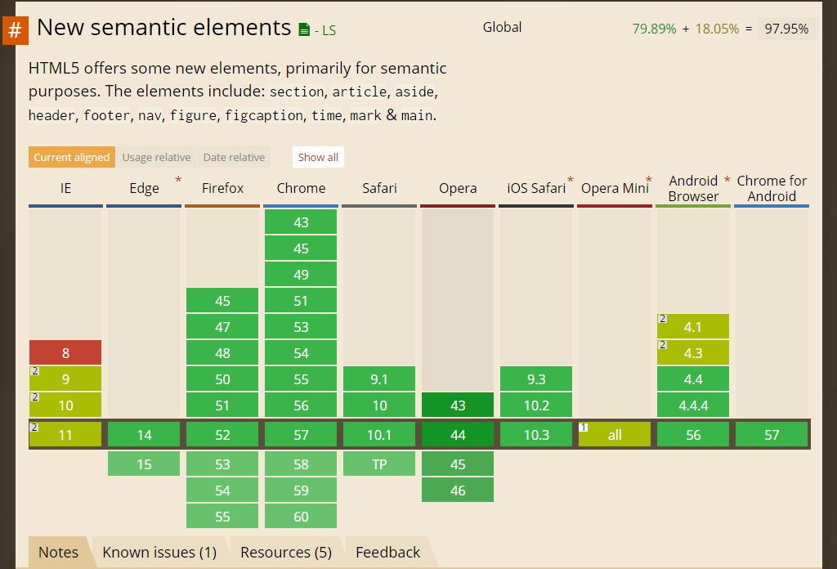
caniuse.com

Slide 14
链接CSS
外部样式链接（使用link标签）
内部样式链接（使用style标签）
内部元素链接（使用style属性）

Slide 15
HTML难点
1. 块级元素&内联元素&内联块级元素
块级元素:
display: block
新行开始 宽高可控 包含块级
内联元素:
display: inline
同行显示 宽高默认 只容内联
内联块级元素:
display: inline-block
同行显示 宽高可控 包含块级

Slide 16
HTML难点和注意点
2. HTML结构 嵌套
3. HTML代码规范化 合理化
4. 网页兼容性

Slide 17
CSS
Cascading Style Sheets，层叠样式表。
CSS目前最新版本为CSS3，是能够真正做到网页表现与内容分离的一种样式设计语言。相对于传统HTML的表现而言，CSS能够对网页中的对象的位置排版进行像素级的精确控制，支持几乎所有的字体字号样式，拥有对网页对象和模型样式编辑的能力，并能够进行初步交互设计，是目前基于文本展示最优秀的表现设计语言。CSS能够根据不同使用者的理解能力，简化或者优化写法，针对各类人群，有较强的易读性

Slide 18
优先级
清除浮动
外边界叠加问题

Slide 19
CSS布局
固定布局
流式布局
自适应布局
响应式布局
弹性布局

Slide 20
JavaScript
JavaScript，一种高级编程语言，通过解释执行，是一门动态类型，面向对象（基于原型）的直译语言。
JavaScript是一种脚本语言，其源代码在发往客户端运行之前不需经过编译，而是将文本格式的字符代码发送给浏览器由浏览器解释运行。

Slide 21
JavaScript
ECMAScript
DOM
BOM
核心
文档对象模型
浏览器对象模型

Slide 22
作业
前端：
制作一个个人主页
要求：1.按格式来分包
2.页面做得漂亮点，功能丰富点，可以参考一下网上比较好看的页面，
页面内容要跟自己有关。
3.下次作业附上修改和添加的功能以及作业的心得体会
提交时间，下周三晚12点之前，请大家按时完成。
后台：
登录注册页面，使用jsp+servlet或者html+json+servlet的方式实现。账号密码存储于 mysql 当中
加入JS的验证功能
(用户名：只能由字母数字组成，长度在6～20位,密码：长度大于6位的数字）

Slide 23
THANKS

